Slide 1
ΒΟΤΑΝΑ
Αυτοφυή φυτά
Αναπτύσσονται σε άγονες ή καλλιεργημένες περιοχές

Slide 2
Ιδιότητες
Θεραπευτικές ~> φαρμακευτικές εταιρίες παρασκευάζουν φάρμακα βασισμένα κατά ένα μεγάλο ποσοστό σε βότανα
Καλλωπιστικές ~> καλλυντικές εταιρίες αναζητούν προϊόντα της φύσης για την δημιουργία καλλυντικών από βότανα

Slide 3
Μορφές (όπου μπορούμε να συναντήσουμε τα βότανα)
Αφέψημα
Αιθέρια έλαια
Σιρόπι
Σκόνη
Έγχυμα
Αλοιφή

Slide 4
Το βότανο ως αφέψημα
Πρέπει να μείνει σε βραστό νερό για περίπου 15-20 λεπτά
Μία κουταλιά του γλυκού αποξηραμένου βοτάνου θεωρείται αρκετή ποσότητα

Slide 5
Ευρέως γνωστά βότανα (χρησιμεύουν σε πολλές παθήσεις)
Χαμομήλι
Καλέντουλα
Βαλεριάνα
Αλθαίο
Ευκάλυπτος
Τσουκνίδα
Αγγελική
Λουΐζα
Θυμάρι
Λεβάντα
Πράσινο Τσάι

Slide 6
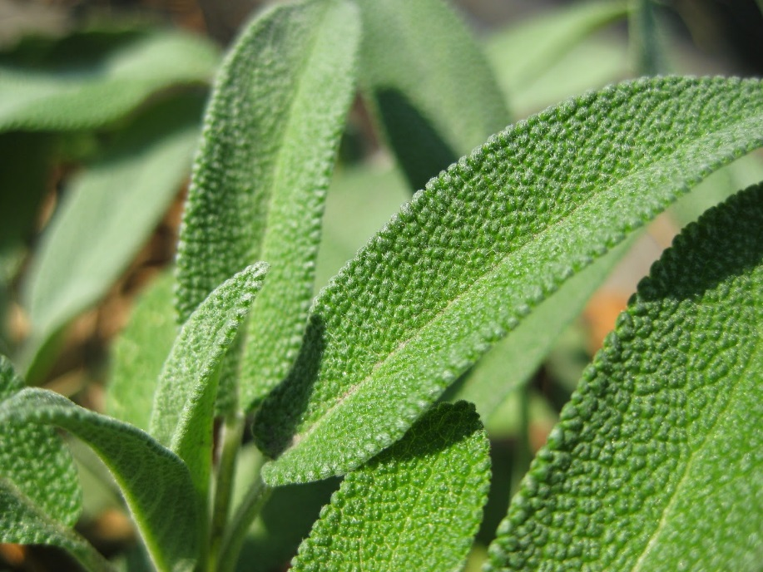
TA BOTANA ΣΤΗΝ ΖΩΗ ΜΑΣ ΚΑΙ ΟΙ ΧΡΗΣΕΙΣ ΤΟΥΣ
ΕΡΓΑΣΙΑ ΣΤΟ ΠΛΑΙΣΙΟ PROJECT
ΤΑΞΗ : A2, ΚΑΘΗΓΗΤΡΙΑ: KA ΣΩΤΗΡΙΟΥ
MΑΘΗΤΕΣ : AΡΗΣ ΛΑΖΟΣ & ΣΠΥΡΟΣ ΚΑΤΣΑΡΑΣ
ΗΜΕΡ: 3/11/2016

Slide 7
ΠΕΡΙΕΧΟΜΕΝΑ
ΕΙΣΑΓΩΓΗ / ΚΥΡΙΟΤΕΡΑ ΒΟΤΑΝΑ ΤΗΣ ΧΩΡΑΣ ΜΑΣ
2. ΧΡΗΣΕΙΣ ΒΟΤΑΝΩΝ
Α. ΦΑΡΜΑΚΟΛΟΓΙΑ
Β.ΔΙΑΤΡΟΦΗ
Γ.ΨΥΧΑΓΩΓΙΑ
ΠΑΡΑΡΤΗΜΑΤΑ :
1. TO TOP TEN ΤΩΝ ΒΟΤΑΝΩΝ ΠΑΓΚΟΣΜΙΩΣ
2. ΤΡΟΠΟΙ ΧΡΗΣΗΣ ΒΟΤΑΝΩΝ ΣΤΟ ΣΠΙΤΙ

Slide 8
1. ΕΙΣΑΓΩΓΗ
Καταρχήν θα πρέπει να διευκρινισθεί ότι ως βότανα ορίζονται τα ΦΑΡΜΑΚΕΥΤΙΚΑ ΦΥΤΑ (medicinal plants) αλλά και τα αρωματικά φυτά.
Σύμφωνα με τον ορισμό που δίνει το Αγγλικό λεξικό της Οξφόρδης «βότανα είναι όλα τα χρήσιμα φυτά, των οποίων οι ρίζες, οι μίσχοι, τα άνθη και τα φύλλα χρησιμεύουν ως τροφή ή θεραπεία, χάρη στο άρωμά τους ή με κάποιο άλλο τρόπο...».
Όπως και στο παρελθόν, έτσι και στην σύγχρονη εποχή, τα βότανα έχουν πολλούς τρόπους χρήσης, αποτελώντας έναν θησαυρό της φύσης ο οποίος βρίσκεται γύρω μας σε μεγάλη αφθονία. Στη χώρα μας, σε μια από τις πλουσιότερες του κόσμου σε βιοποικιλότητα, φυτρώνουν εκατοντάδες αρωματικά και θεραπευτικά βότανα.
Ας γνωρίσουμε λοιπόν τα σημαντικότερα από αυτά ακολουθώντας το αλφαβητάρι της υγείας:
Αντράκλα: υπέροχη σε ωμές σαλάτες, βοηθά στη προστασία της καρδιάς.
Βασιλικός: τονωτικό του στομάχου σαν αφέψημα, καταπραΰνει νεύρα και πονοκεφάλους, χαρίζει υπέροχο άρωμα και γεύση στα φαγητά.
Βαλεριάνα: το αγχολυτικό της φύσης.
Γλυκάνισος: ως ρόφημα για την τόνωση του πεπτικού και του νευρικού συστήματος σε ζύμες αλλά και σε ποτά (τσίπουρο και ούζο) για ιδιαίτερη γεύση.
Δάφνη: οι αντισηπτικές της ιδιότητες καταπολεμούν το συνάχι και τη βρογχίτιδα, προσθέτει χαρακτηριστικό άρωμα σε όσπρια, σάλτσες και κρεατικά δαφνέλαιο για την τόνωση των μαλλιών.
Δυόσμος: ως αιθέριο έλαιο απομακρύνει τις φλεγμονές του ρινοφάρυγγα, τις ουλίτιδες, τους πόνους των ρευματισμών ιδιαίτερα ευεργετικό για το στομάχι, τις ημικρανίες, τον λόξυγκα αναντικατάστατο σε κόκκινες σάλτσες και καφεδάκια.
Δενδρολίβανο: ιδανική πρόταση για την καταπολέμηση της αναιμίας, της αϋπνίας, των ζαλάδων, της κούρασης του νου σε μορφή ατμού για βαθύ καθαρισμό του προσώπου ως λοσιόν για την ανάπτυξη των μαλλιών.

Slide 9
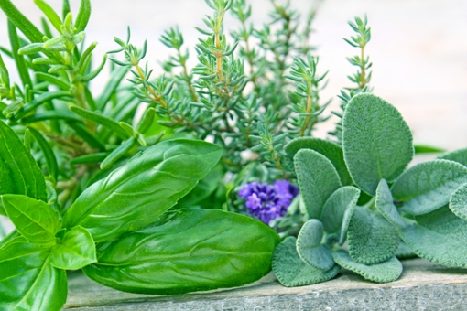
Δίκταμο: τονωτικό, αντισπασμωδικό, αντιδιαβητικό ως αφέψημα με πολλές εφαρμογές στην αρωματοποιία και τη φαρμακευτική ως αιθέριο έλαιο.
Ευκάλυπτος: σε μορφή ατμού ιδανικός για εισπνοές ως αντισηπτικό των πνευμόνων χωνευτικό και τονωτικό αφέψημα.
Θυμάρι: τονωτικό και αντισηπτικό, καταπολεμά τον πυρετό και τη γρίπη αλλά και τις δερματικές λοιμώξεις ∙ συνοδεύει άριστα το ψητό κρέας και αρωματίζει υπέροχα τις μαρινάδες.
Κόλιαντρος : απαραίτητος στην κουζίνα ως αρωματικό σε κρέας και ψάρι ευεργετικό για το στομάχι.
Λουΐζα: φυσικό αναλγητικό, ιδιαίτερα για το στομάχι.
Λεβάντα: χαλαρώνει τον οργανισμό, αρωματίζει υπέροχα όλο το σπίτι, δρα ως φυσικό αντιβιοτικό για μια σειρά από λοιμώξεις.

Slide 10
Μελισσοβότανο: αγχολυτικό, αναλγητικό, τονωτικό του γαστρεντερικού ως αφέψημα.
Μέντα: τονωτικό και χωνευτικό με ευχάριστη και πιπεράτη γεύση απαραίτητη στη ζαχαροπλαστική, την ποτοποιία, την αρωματοποιία και τη φαρμακευτική.
Μολόχα: γνωστή για τις καταπραϋντικές και μαλακτικές της ιδιότητες, θεωρείται ο «γιατρός του στομάχου».
Πικραλίδα: για την αναιμία, τη χοληστερίνη, τις δερματικές παθήσεις, τον διαβήτη σε ορεκτικές σαλάτες αλλά και παραδοσιακές πίτες.
Ρίγανη: πολύ αποτελεσματική για τη διάρροια, τη ναυτία των ταξιδιωτών, την τόνωση του οργανισμού «βασίλισσα» της χωριάτικης σαλάτας και όλων των ψητών.
Τσουκνίδα: ο χυμός της φημίζεται για τις αντιαναιμικές του ιδιότητες αποτοξινώνει τον οργανισμό, καταπολεμά παθήσεις της χολής και του στομάχου οι τρυφερές τσουκνίδες είναι πολύ ωφέλιμες παρασκευασμένες σε πίτα.
Τσάι του βουνού: το πιο διαδεδομένο ρόφημα στην Ελλάδα έχει πεπτικές, θερμαντικές, τονωτικές και αποτοξiνωτικές ιδιότητες
συνιστάται κατά των κρυολογημάτων, ενώ με μέλι και λεμόνι λειτουργεί ως αντισηπτικό του λαιμού.
Φασκόμηλο: αρωματικό χωνευτικό, απολυμαντικό, τονωτικό και καταπραϋντικό ως αφέψημα.
Χαμομήλι: θαυμάσιο αντισηπτικό αλλά και καταπραϋντικό, πολύτιμος σύμμαχος της ομορφιάς και της υγείας του δέρματος.
( ΠΗΓΗ : WWW.VISITGREECE.GR)

Slide 11
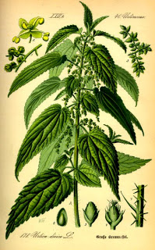
Οι τρόποι αξιοποίησης και χρήσεις αυτούς του φυσικού θησαυρού παραμένουν οι ίδιοι μέχρι σήμερα εκτός από τις περιπτώσεις που ακολουθούν πλέον την οδό της φαρμακοβιομηχανίας στην οποία τα βότανα και τα φαρμακευτικά φυτά αποτελούν βασικά συστατικά για την παρασκευή φαρμακευτικών σκευασμάτων πιο πολύπλοκων και επιστημονικά πιο ελεγμένων.
Ας μην ξεχνάμε ότι σήμερα, ένα ποσοστό περίπου 75% των χημικών φαρμάκων βασίζονται στις θαυματουργές ιδιότητες των βοτάνων.
Η εργασία αυτή αναλύει παρακάτω τρείς άξονες στους οποίους αναδεικνύεται η μεγάλη χρησιμότητα των βοτάνων στην καθημερινή μας ζωή.
Τσουκνίδα

Slide 12
2. ΧΡΗΣΕΙΣ ΒΟΤΑΝΩΝ
Α. ΦΑΡΜΑΚΟΛΟΓΙΑ/ΚΑΛΛΥΝΤΙΚΑ
Η χρήση των βοτάνων στην φαρμακολογία ήταν και εξακολουθεί να είναι ευρύτατη.
Χαρακτηριστικό παράδειγμα είναι ότι η το πιο γνωστό και διαδεδομένο φάρμακο στον κόσμο, η ασπιρίνη, έχει ως βάση ουσίες από εκχύλισμα φλοιού ιτιάς.
Πέραν αυτού, οι βοτανικές θεραπείες χρησιμοποιούνται ευρέως στη συμβατική ιατρική και έχουν μεγάλη αποδοχή από τους καταναλωτές . Παρασκευάσματα από βότανα έχουν μπει στη γραμμή παραγωγής με κλινικά πρότυπα όπως γίνεται και σε όλες τις σύγχρονες φαρμακοβιομηχανίες.
Υπάρχουν πλέον μεγάλες εταιρείες οι οποίες δραστηριοποιούνται με επιτυχία παράγοντας τεράστια γκάμα φαρμακευτικών αλλά και καλλυντικών προϊόντων με βάση τα βότανα .
Η παρασκευή όλων αυτών των προϊόντων βασίζεται σε τέσσερις ομάδες φυσικών συστατικών: βότανα με φαρμακευτικές ιδιότητες, βότανα από την ελληνική χλωρίδα, βρώσιμα συστατικά και υψηλής αποτελεσματικότητας φυσικά δραστικά. Η χρήση συγκεκριμένων χημικών ενώσεων αποφεύγεται και αυτά τα υλικά αντικαθίστανται από άλλα το ίδιο αποτελεσματικά φυσικά συστατικά, φιλικά προς την επιδερμίδα και το περιβάλλον.
Όπως αναφέρει χαρακτηριστικά μία από αυτές τις εταιρείες « Στόχος μας είναι να παρέχουμε καινοτόμα και αποτελεσματικά προϊόντα βασισμένα σε δραστικά συστατικά φυσικής προέλευσης, να προάγουμε την έρευνα στα φυσικά συστατικά σε συνδυασμό με τη βιοχημεία του δέρματος και να αναδεικνύουμε τα πολύτιμα ελληνικά βότανα μέσα από συνεργασίες με τοπικούς καλλιεργητές και παραγωγή δικών μας φυτικών εκχυλισμάτων υψηλής βιολογικής αξίας.»
ΠΗΓΗ : WWW.KORRES.COM

Slide 13
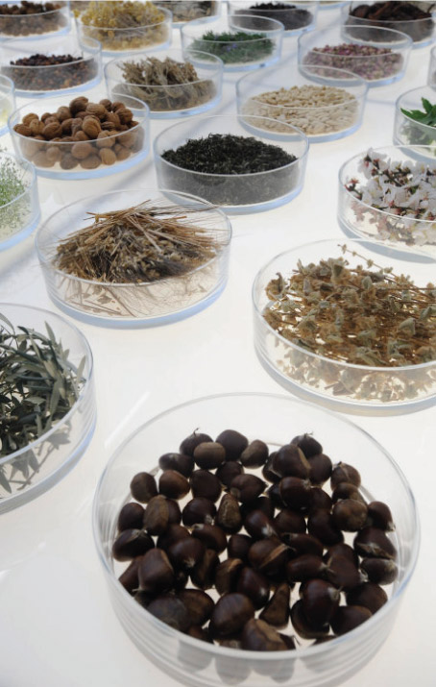
Εκτός όμως από την βιομηχανική χρήση των βοτάνων, ιδιαίτερα διαδεδομένη παραμένει η χρήση τους στο κάθε σπίτι για διάφορες περιπτώσεις. Σε κάθε περίπτωση όμως η χρήση των βοτάνων θα πρέπει να γίνεται με προσοχή αφού σε ορισμένες περιπτώσεις η δράση τους μπορεί να μην ενδείκνυται ή να δημιουργεί παρενέργειες σε λανθασμένες δόσεις.
Οι ενδεδειγμένοι ΤΡΟΠΟΙ ΧΡΗΣΗΣ ΒΟΤΑΝΩΝ ΣΤΟ ΣΠΙΤΙ περιγράφονται στο Παράρτημα 2 της εργασίας .

Slide 14
Β. ΔΙΑΤΡΟΦΗ
Τα περισσότερα βότανα μπορούν να χρησιμοποιηθούν στη μαγειρική και στη ζαχαροπλαστική προσφέροντάς μας τα πολύτιμα συστατικά τους , δίνοντας ιδιαίτερη γεύση και άρωμα και αντικαθιστώντας και κάποια χημικά στοιχεία που μπορεί να είναι βλαβερά για τον οργανισμό.
Συγκεκριμένα μπορούμε να χρησιμοποιήσουμε:
Στις κόκκινες σάλτσες: Άνηθο, βασιλικό, γαρύφαλλο, γλυκάνισο, δυόσμο, κανέλα, κύμινο, μαϊντανό, πάπρικα, πράσινη πιπεριά, ρίγανη, σκόρδο, φασκόμηλο.
Στις άσπρες σάλτσες: Άνηθο, λεμόνι, μαϊντανό, ρίγανη.
Στις σαλάτες: Δεντρολίβανο τριμμένο, καρότο, κρεμμύδι, λεμόνι, μαϊντανό, μάραθο, πάπρικα, πράσινη πιπεριά.
Στα όσπρια: Σέλινο, κρεμμύδι, μαϊντανό, κόκκινη πιπεριά.
Στα κρέατα: Σε βραστά, δεντρολίβανο, σέλινο, δυόσμο, σε ψητά, θυμάρι, λεμόνι, ρίγανη, σε φρικασέ, σέλινο, σε κεφτέδες και μπιφτέκια, δυόσμο, μάραθο, πράσινη πιπεριά, ρίγανη.
Σε ψάρια: Στα βραστά, σέλινο, στα τηγανητά, δεντρολίβανο στη σάλτσα που τα συνοδεύει, στα ψητά, θυμάρι, λεμόνι, ρίγανη.
Σε όλα τα φαγητά: Κρεμμύδι (μπορούμε να χρησιμοποιήσουμε όσο θέλουμε, αρκεί να μην το καβουρδίζουμε υπερβολικά).
Αντί για αλάτι: Θρούμπι (σε κόκκινες σάλτσες κι ομελέτες), σέλινο (σε σκόνη στις σαλάτες), σκόρδο (σε όλες τις σαλάτες).

Slide 15
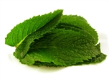
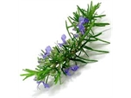
Αντί για μαύρο πιπέρι: Άνηθος (σε σκόνη για σούπες και βραστές σαλάτες), γαρύφαλλο (στις κόκκινες σάλτσες), μουστάρδα (σε σκόνη), κόκκινη πιπεριά.
Αντί για ζάχαρη: Κολιάντρο, μοσχοκάρυδο, κάρδαμο (σε γλυκά και στον καφέ), μάραθο (σε κέικ, κουλουράκια και πίτες).
Σε γλυκά: Γαρύφαλλο, γλυκάνισο και μοσχοκάρυδο (στα γλυκά ταψιού), κανέλα, λεμόνι (σε φέτες ή φλούδα).
Όσο αφορά τη χρήση των βοτάνων στη μαγειρική, θα πρέπει να έχουμε υπόψη μας ότι δεν πρέπει να βράζουν σε δυνατή φωτιά, γιατί έτσι χάνουν πολλές από τις ιδιότητές τους. Αν όμως, το φαγητό μας χρειάζεται δυνατή φωτιά, μπορούμε να τα προσθέσουμε προς το τέλος. Επίσης, είναι καλύτερο να χρησιμοποιούμε στο ίδιο φαγητό πολλά αρωματικά και σε μικρές ποσότητες παρά ένα ή δύο σε μεγάλες ποσότητες.
ΠΗΓΗ : www.esoterika.gr
ΔΥΟΣΜΟΣ
ΔΕΝΤΡΟΛΙΒΑΝΟ

Slide 16
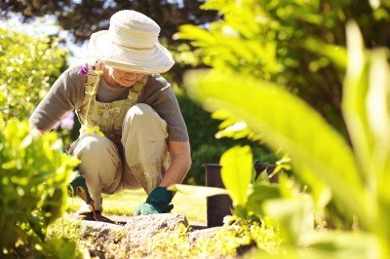
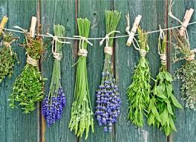
Γ. ΨΥΧΑΓΩΓΙΑ
Η ενασχόληση με τα βότανα , δηλαδή η συλλογή τους, η καλλιέργεια τους, η συγκομιδή και η σωστή συντήρησή τους μπορεί να αποτελεί μια πολύ ωραία και χαλαρωτική μορφή ψυχαγωγίας με την οποία ασχολούνται όλο και περισσότεροι άνθρωποι.
Η συλλογή των βοτάνων στην φύση συνδυάζεται και με άσκηση είτε πεζοπορία είτε ορειβασία ενώ η μελέτη και ταξινόμησή τους μπορεί να είναι ιδιαίτερα ενδιαφέρουσα για όλες τις ηλικίες.

Slide 17
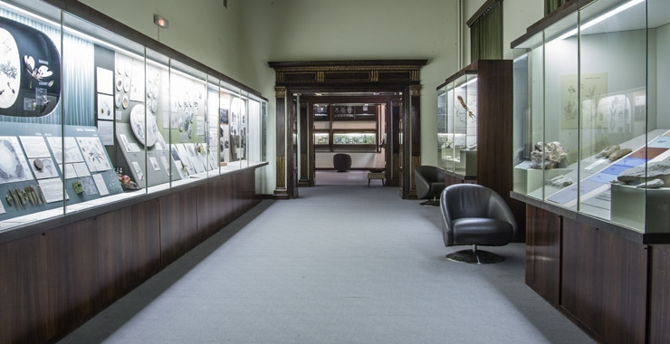
Στο σημείο αυτό αξίζει να αναφερθούμε στην εκπληκτική συλλογή βοτάνων που υπάρχει στο Κέντρο ΓΑΙΑ του Μουσείου Φυσικής Ιστορίας Γουλανδρή, η οποία κάθε χρόνο προσελκύει δεκάδες χιλιάδες επισκέπτες.
Τέλος , αναφέρουμε ότι έχουν για τα βότανα έχουν γραφτεί εκατοντάδες βιβλία, τα οποία κερδίζουν όλο και περισσότερους αναγνώστες, δεδομένης και της στροφής της κοινωνίας σε έναν πιο υγιεινό τρόπο ζωής και διατροφής.

Slide 18
ΠΑΡΑΡΤΗΜΑ 1.
ΤΟP TEN BOTANΩΝ ΠΑΓΚΟΣΜΙΩΣ ( ΠΗΓΗ WWW.AGROTICANEWS.GR)
Η λίστα που περιλαμβάνει κάποια από τα καλύτερα, δραστικότερα και πιο μελετημένα βότανα του κόσμου. Τα παραθέτουμε μαζί με τις επιστημονικά αποδεδειγμένες χρήσεις, αλλά και εφαρμογές τους.
Εχινάκεια Είναι φυτό της Βορείου Αμερικής. Υπάρχουν δύο ειδών, η λευκή και η πορφυρή εχινάκεια, και συνήθως χρησιμοποιείται η πορφυρή. Η χρήση της καταγράφηκε για πρώτη φορά γύρω στο 1900. Από το 1930 και μετά η ζήτησή της στην Ευρώπη ήταν πολύ μεγάλη.
Χρήση: Έχει επιστημονικά επιβεβαιωμένες ιδιότητες: – Κάνει υποστηρικτική θεραπεία στις λοιμώξεις του αναπνευστικού (π.χ. λοιμώξεις, κρυολογήματα), αλλά και στις ουρολοιμώξεις. – Διεγείρει το ανοσοποιητικό κατά των βακτηρίων και των ιών. – Βοηθά στη θεραπεία πληγών, ως αντισηπτικό μέσο. – Έχει επίσης καλά αποτελέσματα στη βρογχίτιδα.
Καλέντουλα Πρόκειται για ένα πολύ γνωστό και διαδεδομένο σε όλη την Ευρώπη φυτό που μοιάζει με τη μαργαρίτα. Παραδοσιακά τον Μεσαίωνα τη χρησιμοποιούσαν ως μπαχαρικό και ως χρωστική ουσία λόγω του κίτρινου χρώματός της.
Χρήση: Σε δερματίτιδες, φλεγμονές, πληγές, αλλά και για πλύσεις στόματος, καθώς έχει αποδεδειγμένες αντισηπτικές και αντιφλεγμονώδεις ιδιότητες.

Slide 19
Υπερικό ή σπαθόχορτο ή βάλσαμο (St John’s wort) Πρόκειται για ένα παραδοσιακό ευρωπαϊκό και κατεξοχήν ελληνικό φυτό. Το χρησιμοποιούσαν στην αρχαιότητα (ο Γαληνός και ο Διοσκουρίδης το πρότειναν για διάφορες θεραπευτικές χρήσεις) και ιδιαίτερα στη Ρώμη για τη θεραπεία τραυμάτων. Όταν το βράζουμε, βγάζει ένα κόκκινο χρώμα που, σύμφωνα με την παράδοση, συμβολίζει το αίμα του Χριστού ή του Ιωάννη του Βαπτιστή (γι’ αυτό και ονομάζεται St John’s wort).
Χρήση: Είναι επιστημονικά τεκμηριωμένο ότι έχει ήπια αντικαταθλιπτική δράση (μάλιστα μπορεί να συγκριθεί με τα χημικά αντικαταθλιπτικά που κυκλοφορούν). Επίσης, διαθέτει αντιφλεγμονώδεις ιδιότητες, γι’ αυτό και εφαρμόζεται τοπικά εξωτερικά σε εγκαύματα και τραύματα.
Ginkgo biloba
Είναι ένα κινέζικο δέντρο που φύεται γενικά στην Άπω Ανατολή και μοιάζει εμφανισιακά με τη βερικοκιά (μάλιστα, έχει κι αυτό καρπούς, αλλά δεν χρησιμοποιούνται). Φτάνει σε πολύ μεγάλη ηλικία (μέχρι και τα 1.000 χρόνια), γι’ αυτό και θεωρείται ζωντανό απολίθωμα. Ένας γερμανός γιατρός το έφερε το 1750 από την Ιαπωνία στην Ευρώπη.
Χρήση: Ενισχύει την αιμάτωση στα λεπτά αιμοφόρα αγγεία. Έτσι, φαίνεται ότι βελτιώνει και την αιμάτωση του εγκεφάλου και έχει ευεργετικά αποτελέσματα σε περιπτώσεις άνοιας, αδυναμίας συγκέντρωσης, εμβοών και ζάλης. Επίσης, θεωρείται ότι μπορεί να επιβραδύνει το Αλτσχάιμερ και ότι είναι κατάλληλο και για τις θεραπείες των φλεβικών νόσων.

Slide 20
Τζίνσενγκ-panax Πρόκειται για έναν κινέζικο θάμνο οι θεραπευτικές ιδιότητες του οποίου είναι γνωστές εδώ και 5.000 χρόνια. Στην Ευρώπη ήρθε από τους Ολλανδούς το 1600. Καλλιεργείται δύσκολα, γι’ αυτό και έχει πολύ υψηλή τιμή. Μάλιστα, στο εμπόριο συχνά τίθεται και ζήτημα νοθείας.
Χρήση: Είναι φυτό προσαρμοσιογόνο (μας βοηθά δηλαδή να προσαρμοστούμε), αυξάνει την αντοχή και βελτιώνει την πνευματική απόδοση και τη μνήμη. Επίσης, ενισχύει τον οργανισμό όταν υπάρχει κόπωση και αδυναμία, αλλά και μετά από κάποια ασθένεια. Γενικά, βοηθά στη φυσική άμυνα του οργανισμού.
Βαλεριάνα ή κέντρανθος ή κόκκινη βαλεριάνα Η βαλεριάνα είναι γνωστή από την αρχαιότητα. Από τον 18ο αιώνα χρησιμοποιείται ευρέως ως ένα πολύ κοινό κατευναστικό του κεντρικού νευρικού συστήματος. Τη βρίσκουμε κοντά σε ποτάμια και καταρράκτες, σε ελώδεις περιοχές και σε δάση. Το φυτό μπορεί να καλλιεργηθεί με σπόρους και μεταφυτεύοντας τις παραφυάδες σε βάθος 30 εκ. σε ελαφρύ έδαφος. Προτιμά εδάφη ξηρά και με πολύ ήλιο. Το μειονέκτημά της είναι ότι η ρίζα της μυρίζει πολύ άσχημα και έτσι είναι δύσκολο να την καταναλώσουμε σε μορφή τσαγιού.
Χρήση: Η βαλεριάνα λειτουργεί ως ήπιο κατευναστικό για την αϋπνία. Επίσης, θεωρείται ότι μπορεί να βοηθήσει σε προβλήματα δυσκοιλιότητας, διαταραχές του ύπνου και ότι έχει γενικά καταπραϋντικές, σπασμολυτικές και ηρεμιστικές ιδιότητες. Ακόμη, επιστημονικές έρευνες έχουν δείξει ότι μετά την κατανάλωση βαλεριάνας βελτιώνεται η εικόνα του εγκεφαλογραφήματος.

Slide 21
Αγγελική (dong quai) Υπάρχει η ελληνική, ευρωπαϊκή και η κινέζικη εκδοχή του. Πρόκειται για ένα σκανδιναβικό φυτό που στο παρελθόν πολλοί πίστευαν ότι έχει υπερφυσικές ιδιότητες (εξ’ου και το όνομα) και ότι το υπέδειξε ο αρχάγγελος Ραφαήλ. Χρησιμοποιήθηκε πολύ κατά της πανώλης στον Μεσαίωνα. Θεωρείται ένα κατεξοχήν γυναικείο βότανο.
Χρήση: Για γαστρεντερικά ενοχλήματα (φούσκωμα) και κατά του βήχα.
Αρπαγόφυτο (devil’s claw) Πρόκειται για αφρικανικό φυτό, μία πόα, από την έρημο Καλαχάρι. Χρησιμοποιήθηκε στην παραδοσιακή ιατρική της νοτίου Αφρικής ως τονωτικό, παυσίπονο και αντιρρευματικό. Κάποια στιγμή μάλιστα, εξαιτίας της μεγάλης ζήτησης που είχε, συμπεριλήφθηκε στα φυτά που απειλούνται με εξαφάνιση.
Χρήση: Παραδοσιακά χρησιμοποιήθηκε σε παθήσεις του ήπατος και της χολής, καθώς και για τη μείωση της χοληστερίνης. Η αντιφλεγμονώδης δράση του είναι επιστημονικά αποδεδειγμένη σε πόνους των αρθρώσεων, της πλάτης, της μέσης και της σπονδυλικής στήλης.
Χρυσάνθεμο (feverfew) Είναι φυτό της Ανατολής. Χρησιμοποιείται από τη ρωμαϊκή εποχή, αλλά αναφέρεται και στον Διοσκουρίδη ως «ψεύτικο χαμομήλι».
Χρήση: Κυρίως για την ημικρανία και για τα εντερικά παράσιτα. Θεωρείται ότι βοηθά στην αιμάτωση του εγκεφάλου και ότι έχει παρόμοια δράση με τη σεροτονίνη.

Slide 22
Saw palmetto ή serenoa Πρόκειται για ένα δέντρο που μοιάζει με φοίνικα και φύεται στην Αμερική. Οι γηγενείς Ινδιάνοι της Αμερικής το χρησιμοποιούσαν πολύ και έτρωγαν και τους καρπούς του. Από το 1900 χρησιμοποιείται ευρέως και στην Ευρώπη για την αντιμετώπιση ενοχλημάτων του προστάτη. Θεωρείται ένα κατεξοχήν ανδρικό βότανο.
Χρήση: Συστήνεται για την καλοήθη υπερπλασία του προστάτη και βοηθά στα ενοχλήματα της ενούρησης λόγω διογκωμένου προστάτη. Επίσης, θεωρείται αποτελεσματικό για τη νυχτερινή ενούρηση, τις ουρολοιμώξεις, αλλά και για την υγεία του ουροποιητικού γενικότερα.

Slide 23
ΠΑΡΑΡΤΗΜΑ 2
ΤΡΟΠΟΙ ΧΡΗΣΗΣ ΒΟΤΑΝΩΝ ΣΤΟ ΣΠΙΤΙ
ΔΙΑΒΡΕΓΜΑ : To διάβρεγμα είναι ένα εκχύλισμα σε νερό, που γίνεται σε θερμοκρασία δωματίου επί περίπου 2-12 ώρες.
ΕΓΧΥΜΑ : Ρίχνουμε νερό που βράζει πάνω στα φυτά, μέσα σε ένα δοχείο, που το σκέπασμά του κλείνει καλά, για να αποφύγουμε κάθε απώλεια πτητικού αιθέριου ελαίου και τα αφήνουμε να βγάλουν τις δραστικές ουσίες επί 5-15 λεπτά. Μετά φιλτράρουμε. Το ζεστό πρέπει να πίνεται αμέσως.
ΑΦΕΨΗΜΑ : Το αφέψημα γίνεται με το βράσιμο των φυτών μέσα στο νερό επί 5-20 λεπτά. Τα αφεψήματα δεν πρέπει να τα κρατάμε πάνω από δώδεκα ώρες.
ΕΚΧΥΛΙΣΜΑ: Μουλιάζουμε τα φαρμακευτικά φυτά μέσα σε νερό ή οινόπνευμα και μετά γίνεται συμπύκνωση με εξάτμιση. Με αυτόν τον τρόπο φτιάχνουμε, τελικά, ρευστά, πυκνόρρευστα ή στερεά εκχυλίσματα.
ΒΑΜΜA: Το βάμμα φτιάχνεται βυθίζοντας για μεγάλο χρονικό διάστημα ένα φρέσκο η ξερό φυτό σε πυκνό διάλυμα οινοπνεύματος. Οι αναλογίες γενικά είναι ένα μέρος φυτών αλεσμένων ή σε σκόνη, προς πέντε μέρη οινοπνεύματος 70%. Τα αφήνουμε να μουλιάσουν σε καλά κλεισμένο βάζο επί 2-6 ημέρες ανάλογα με την περίπτωση και κατόπιν πιέζουμε και φιλτράρουμε το υγρό.
ΣΙΡΟΠΙ : Τα εκχυλίσματα των φαρμακευτικών φυτών τα προσθέτουμε σε ένα βασικό σιρόπι (π.χ. απλό σιρόπι)μπου είναι μια διάλυση 200 γραμμαρίων ζάχαρης μέσα σε 100 γραμμάρια ζεστό νερό.
ΝΩΠΟΣ ΧΥΜOΣ : Ο νωπός χυμός γίνεται με φρέσκα φυτά που κόβονται και συμπιέζονται. Ο χυμός που παίρνουμε, τοποθετείται σε κρύο μέρος επί μια ημέρα για να κατασταλάξει και μετά φιλτράρεται.
ΣΚΟΝH : Τα φυτά που έχουν ξεραθεί στη σκιά, ψιλοτεμαχίζονται και μετά κονιοποιούνται μέσα σε γουδί. Αυτά τα φυτά, μόνα τους ή μαζί με άλλα, πωλούνται μέσα σε σακουλάκια για την παρασκευή αφεψημάτων και δεν έχουν ανάγκη από φιλτράρισμα. Μερικοί παίρνουν την σκόνη των φυτών κατευθείαν πάνω στη γλώσσα τους ή την ανακατεύουν στις τροφές τους.

Slide 24
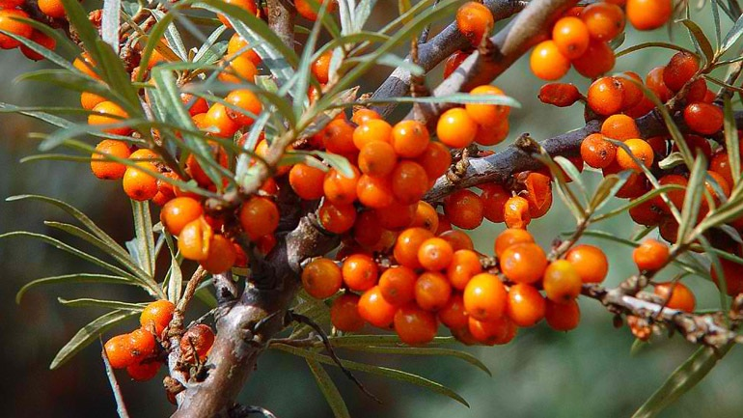
ΙΠΠΟΦΑΕΣ
Μια παρουσιαση από τους μαθητεΣ:
-αγγελοσ κυριακοπουλοσ
-Γιωργοσ κουτσιασ
-σταυρουλα κεχρη
-Δεσποινα καραλα

Slide 25
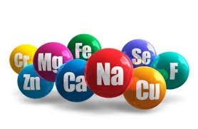
Τα συστατικά από τα οποία αποτελούνται οι ιπποφαές είναι τα εξής:
1.Βιταμίνες C,E,B
2.Mέταλλα
3.Ιχνοστοιχεία
4.Ακόρεστα λιπαρά οξέα:w-3, w-6, w-7, w-9

Slide 26
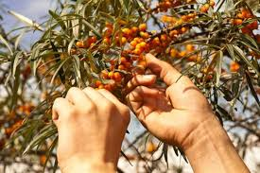
Οι δράσεις των ιπποφαών είναι αρκετές και χρήσιμες:
1:Αντιξειδωτίκη δράση
2:Αντιφλεγμονώδες δράση
3:Αντιμικροβιακή δράση
4:Αναλγητική δράση
5:Επουλωτική δράση

Slide 27
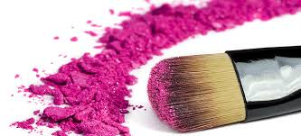
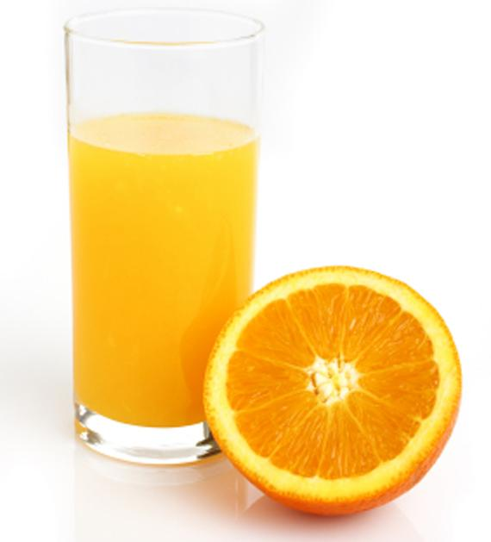
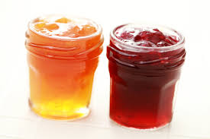
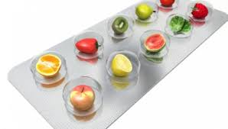
Τέλος οι ιπποφαές χρησιμοποιούνται με πολλούς τρόπους όπως:
1:Συμπλήρωμα διατροφής
2:Ως συστατικό φαρμάκων
3:Ως συστατικό καλλυντικών σκευασμάτων
4:Για την παραγωγή χυμών και μερμελάδας

Slide 28
ΤΕΛΟΣ ΠΑΡΟΥΣΙΑΣΗΣ
Ευχαριστούμε πολύ για τον χρόνο και την προσοχή σας.

Slide 29
ΙΠΠΟΦΑΕΣ!!
Μία εργασία των μαθητριών:
Ιωάννας Δριτσέλη
Αθανασίας Κατσούλη
Θεοδώρας Κωστούρου
Αναστασίας Κατσούλη
Τμήμα Α2 1^{ο} ΓΕΛ Αγ. Παρασκευής

Slide 30
ΣΥΣΤΑΤΙΚΑ:
Βιταμίνη C, E, B
Μέταλλα
Ιχνοστοιχεία
Ακόρεστα λιπαρά οξέα Ω.3, Ω.6, Ω.7, Ω.9
ΔΡΑΣΗ: ΧΡΗΣΗ:
Αντιοξειδωτική Συμπλήρωμα διατροφής
Αντιφλεγμονώδη Συστατικό φαρμάκων
Αντιμικροβιακή Συστατικό καλλυντικών
Αναλγητική Χυμοί και μαρμελάδες από
Επουλωτική τους καρπούς

Slide 31
ΕΤΥΜΟΛΟΓΙΑ: ίππος (άλογο) και φάος( φώς, λάμψη) Επιστημονική ονομασία ιπποφαές, ραμνοειδές
ΙΣΤΟΡΙΑ: Χρονολογείται από την Εποχή των Παγετώνων αλλά και επί Μ. Αλεξάνδρου
Αναφορά του φυτού σε κείμενα:
του Θεόφραστου (μαθητής Αριστοτέλη)
του Διοσκουρίδη ( πατέρας της φαρμακολογίας)

Slide 32
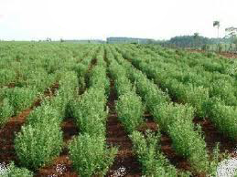
ΕΥΔΟΚΙΜΕΙ ΣΕ: παράκτιες, ημιερημώδεις, ορεινές περιοχές
ΉΠΕΙΡΟΙ: Ευρώπη (Ελλάδα- Β.Εύβοια), Ασία
Επίσης φυτεύεται σε καμένες περιοχές για να εμποδιστεί η διάβρωση των εδαφών.

Slide 33
Χρήσιμες πληροφορίες
190 ωφέλιμα συστατικά.
Συγκαταλέγεται στις υπερτροφές (superfoods) όπως η αλόη, η γύρη, το αιθέριο έλαιο δενδρολίβανου κλπ.
Η συγκέντρωση και ο συνδυασμός των πολύτιμων ουσιών του προσφέρουν την καλύτερη δυνατή κάλυψη στον ανθρώπινο οργανισμό.

Slide 34
Oι βιταμίνες του και οι λειτουργίες τους
ΒΙΤΑΜΙΝΗ C:
απορρόφηση σιδήρου
σχηματισμός κολλαγόνων
ενίσχυση άμυνας του οργανισμού
ΒΙΤΑΜΙΝΗ Ε:
Επιβράδυνση γήρανσης των κυττάρων.
ΒΙΤΑΜΙΝΗ Α:
Υγεία ματιών και δέρματος.
ΠΟΛΥΚΟΡΕΣΤΑ ΛΙΠΑΡΑ ΟΞΕΑ:
Καλή λειτουργία του εγκεφάλου, του ανοσοποιητικού και νευρικού συστήματος.

Slide 35
Τι προσφέρει στον οργανισμό
1. Τόνωση, ευεξία και ενέργεια, γρήγορη ανάπτυξη και επούλωση πληγών.
2. Ενίσχυση ανοσοποιητικού και προστασία από καρκίνο
3. Μείωση του άγχους.
4. Προστασία από καρδιαγγειακά νοσήματα. Προστασία αγγείων, ενίσχυση κυκλοφορίας.
5. Ρύθμιση του μεταβολισμού.
6. Επανόρθωση των ιστών και των κυττάρων μετά από μεγάλη έκθεση στον ήλιο.
7. Προληπτική δράση εναντίον οφθαλμικών παθήσεων (καταρράκτης).
8. Αποτοξίνωση του οργανισμού, αντιμετώπιση πρόωρης γήρανσης.
9. Αντιμετώπιση δερματικών παθήσεων (ακμή, εγκαύματα).

Slide 36
Τι θα βρείτε στην αγορά
1) Αποξηραμένο φυτό σε καταστήματα που πουλούν βότανα για την παρασκευή αφεψήματος.
2) Το έλαιο του φυτού (κατάλληλο για δερματικές παθήσεις με εξωτερική επάλειψη), την τόνωση του κυκλοφορικού( πίνοντας το σε νερό ή χυμό).
3) Συμπηκνωμένο χυμό από την πολτοποίηση των καρπών και των φύλλων.
4) Κάψουλες ιπποφαούς που θα το προμηθευτούμε σε καταστήματα με είδη υγιεινής ή σε φαρμακεία

Slide 37
ΔΟΣΟΛΟΓΙΑ(ΣΥΜΒΟΥΛΗ ΓΙΑΤΡΟΥ):
1-2 φορές την ημέρα για το αφέψημα, ή 1 καψουλα
ΠΩΣ ΦΤΙΑΧΝΕΤΑΙ: Σε ένα μπρίκι βάζουμε μια κούπα νερό και 4-5 καρπούς. Βράζουμε για 3-5 λεπτα.

Slide 38
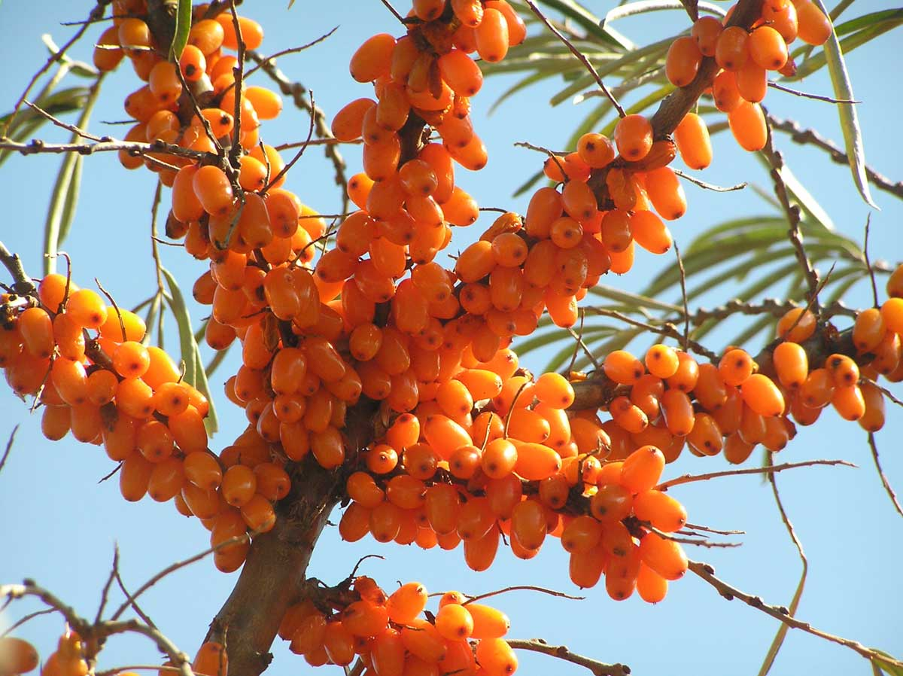
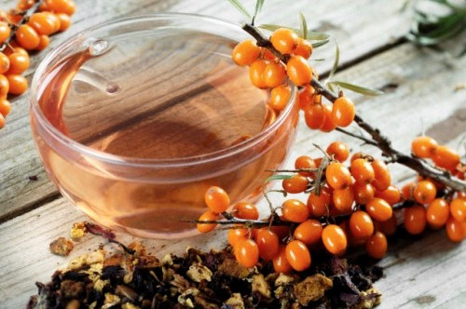
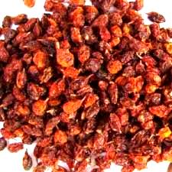
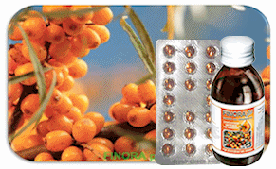
ΦΩΤΟΓΡΑΦΙΕΣ

Slide 39
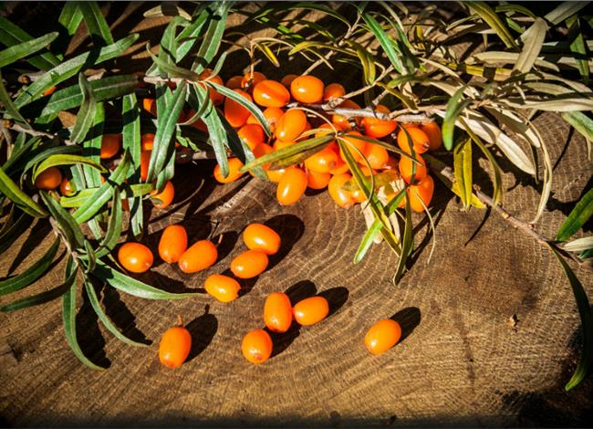
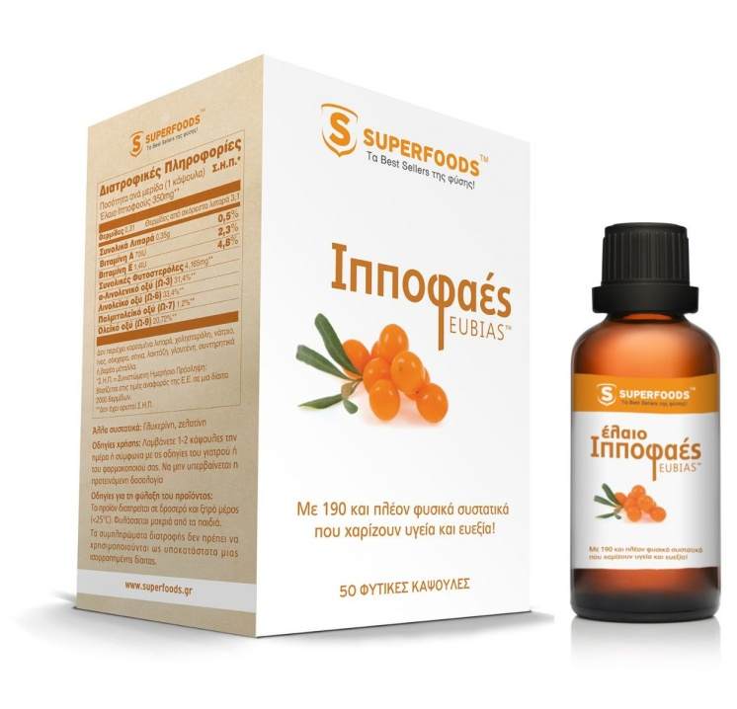
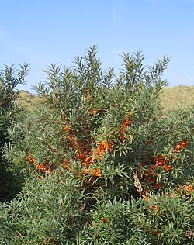
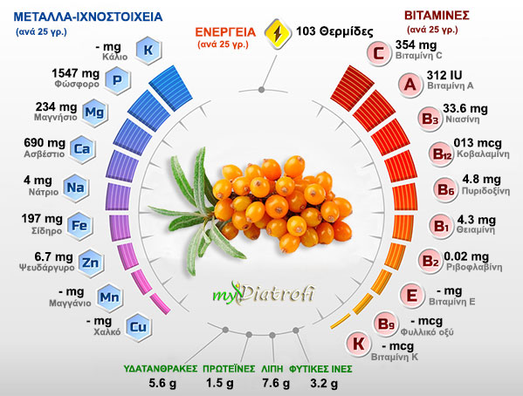

Slide 40
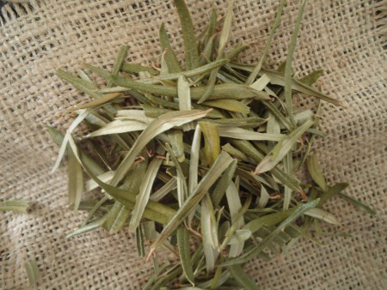
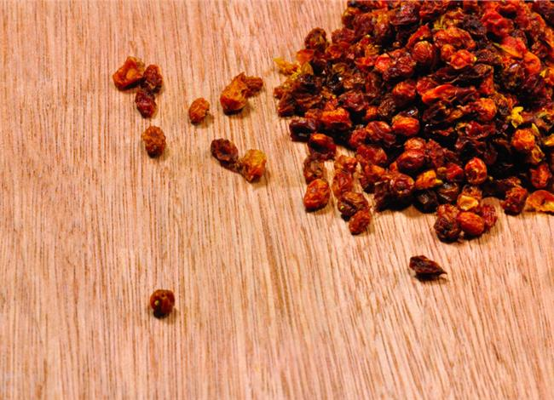
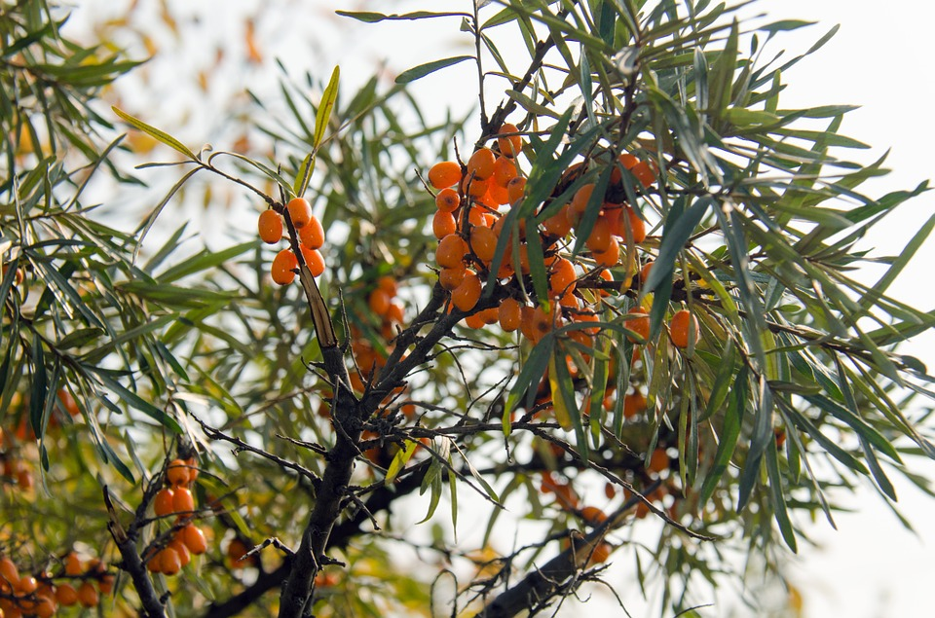
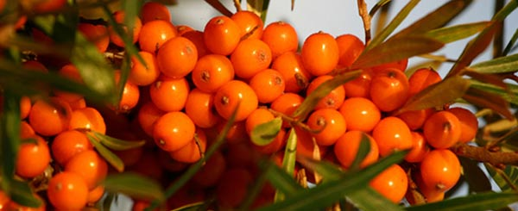

Slide 41
ΤΕΛΟΣ!!!!

Slide 42
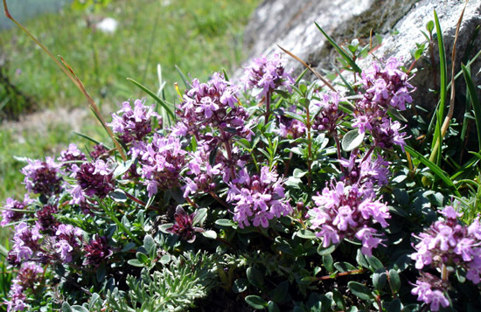
Θυμάρι
Ζήκος Βασίλης
Καραμπέτσας Νικόλας
Κόλια Μαριλένα
Κολομβάκης Γιώργος
Ελμουναδή Αγιούμπ

Slide 43
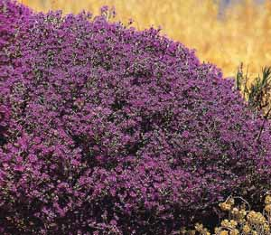
Χαρακτηριστικά
Βότανο με πολλαπλές ιδιότητες και οφέλη στην υγεία (βήχα, τριχόπτωση, βρογχίτιδα κ.α.).
Επιστημονική ονομασία Thymus vulgaris L. και ανήκει στην οικογένεια των χειλανθών
Είναι ένας χαμηλός, εξαιρετικά ανθεκτικός θάμνος που δεν υπερβαίνει τα 25-50 εκ. σε ύψο, με μοβ άνθη στις κορυφές των κλαδιών και θαυμάσιο άρωμα.
Ανθίζει από το Μάιο μέχρι και τις αρχές του φθινοπώρου και το συναντάμε σε χώρες της Μεσογείου, της Ασίας και στη Βόρεια Αμερική.

Slide 44
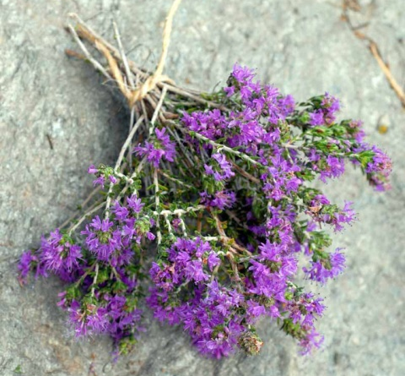
Συστατικά
θυμόλη,
καρβακρόλη,
βορνεόλη,
τερτανίνη,
κυμόλη,
κυμίνη,
μπορνεόλη
λιναλόλη,
φλαβονοειδή,
τανίνες,
δεψικές ουσίες
πικρές ουσίες.

Slide 45
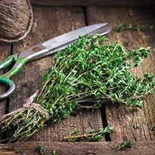
Μορφή και χρήση
Έγχυμα : Χρησιμοποιείστε το για λοιμώξεις του θώρακα, κρύωμα της κοιλιάς ή ευερέθιστο έντερο
Βάμμα : Χρησιμοποιείστε το για τη διάρροια που συνδέεται με κρύωμα της κοιλιάς ή ως αποχρεμπτικό σε λοιμώξεις του θώρακα.
Αιθέριο έλαιο :
Εντριβή θώρακα: για τις λοιμώξεις του θώρακα.
Έλαιο: σε δαγκώματα εντόμων και σε μολυσμένες πληγές.
Έλαιο μασάζ: για ρευματικούς πόνους ή για τραβήγματα των μυών.

Slide 46
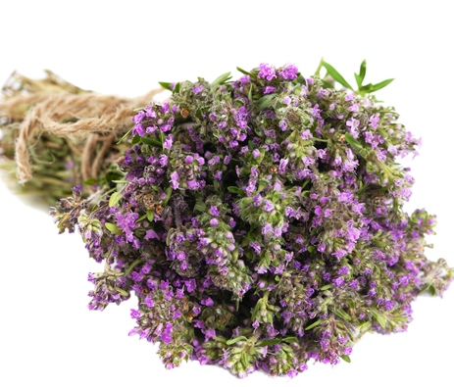
Θεραπευτικές ιδιότητες
Το θυμάρι έχει μια πολύ σημαντική ιδιότητα: σκοτώνει τα μικρόβια!!
Τα δύο βασικά έλαια που περιέχει η "θυμόλη" και η "καρβακρόλη " του προσδίδουν ιδιαίτερες αντιβακτηριακές, αντιμυκητιακές και αντισηπτικές ιδιότητες. Στη φαρμακολογία το θυμάρι είναι γνωστό σαν το φυτό με τις περισσότερες θεραπευτικές ιδιότητες.
Το αιθέριο λάδι του θυμαριού είναι 25 φορές πιο αντισηπτικό από τη φαινόλη, αλλά και από το οξυζενέ και από το υπερμαγγανικό κάλιο.

Slide 47
Θεραπευτικές ιδιότητες
Διεγερτικό (σε ατονία, άγχος, νευρασθένεια, κατάθλιψη και ημικρανία)
Τονωτικό (για τα νεύρα)
Αντισηπτικό (για εντερικές μολύνσεις, λευκόρροια, πνευμονικές μολύνσεις, βρογχίτιδα και φυματίωση)
Εφιδρωτικό (ρυθμίζει τα εκκρίματα σε περιπτώσεις γρίπης, συναχιού και κρυολογήματος)
Βακτηριοκτόνο στο παρελθόν χρησιμοποιήθηκε ευρύτατα το διάλυμα θυμαριού σε συνδυασμό με σαπούνι για την απολύμανση των χεριών και των εργαλείων σε χειρουργεία της Ευρώπης.
Σπασμολυτικό (το θυμάρι είναι πολύτιμο για το βήχα του κοκίτη, τη βρογχίτιδα και το άσθμα)
Τριχόπτωση (γυροειδής αλωπεκία). Υπάρχουν ενδείξεις ότι η εφαρμογή ελαίου λεβάντας σε συνδυασμό με τα αιθέρια έλαια από θυμάρι, δενδρολίβανο και κέδρου στο τριχωτό της κεφαλής βελτιώνει την ανάπτυξη της τρίχας έως και 44% των ατόμων με απώλεια μαλλιών μετά από 7 μήνες θεραπείας.

Slide 48
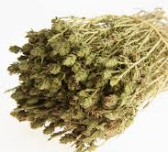
Παρενέργειες
Εγκυμοσύνη : Αποφύγετε τις θεραπευτικές δόσεις θυμαριού και θυμέλαιου σε οποιαδήποτε μορφή κατά την εγκυμοσύνη επειδή το θυμάρι είναι διεγερτικό της μήτρας.
Ερεθισμός : Το θυμέλαιο μπορεί να ερεθίσει τους βλεννογόνους γι’ αυτό να το αραιώνετε πάντα καλά.
Θυρεοειδής : Η μεγάλη χρήση θυμαριού μπορεί να οδηγήσει σε υπερλειτουργία του θυρεοειδούς αδένα.
Δηλητηρίαση : Η μεγάλη χρήση θυμαριού μπορεί να οδηγήσει δηλητηρίαση, με συμπτώματα εμετό, διάρροια, ζαλάδες και καρδιακή κατάπτωση.
Αλλεργία : Τα άτομα που είναι αλλεργικά στη ρίγανη ή άλλα είδη της οικογένειας χειλανθών (Lamiaceae) μπορούν να είναι επίσης αλλεργικά στο θυμάρι.
Αιμορραγία : Το θυμάρι μπορεί να προκαλέσει επιβράδυνση στη πήξη του αίματος και να αυξήσει τον κίνδυνο αιμορραγίας, ειδικά αν χρησιμοποιηθεί σε μεγάλες ποσότητες.

Slide 49
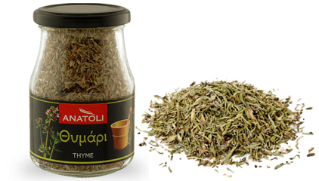
Μαγειρική
Το θυμάρι είναι στυπτικό, έντονα αρωματικό και με πολύ δυνατή γεύση, ιδιαίτερα το άγριο
Στην ελληνική κουζίνα χρησιμοποιείται ως αρωματικό μπαχαρικό σε κεφτέδες, γεμιστά, κρέας, πουλερικά και πίτες.
Γενικά το θυμάρι ταιριάζει πολύ με κρεατικά (κοτόπουλο, μοσχάρι, κουνέλι) τα οποία μαγειρεύονται με σάλτσα ντομάτας και κρασιού.

